Slide 1
Наукове мовлення та науковий жаргон: де межа?
Лекція 1

Slide 2
1. Наукове мовлення як психологічна функція
«Оскільки парадигма як спосіб упорядкування явищ, як їх пізнавальна перспектива задає «спільновимірність» явищам лише під одним кутом бачення, а епістема як історично змінна структура, яка задає умови реалізації різноманіттю концепцій, думок, поглядів внутрішньою єдністю форм мислення, спільним принципом упорядкування і «взаємовимірності» явищ у певному культурно часовому періоді (тобто на дуже широкому культурно-філософському фоні), то інтерпарадигматична рамка, знаходячись у проміжку між цими величинами, дозволяє розглядати окреме явище «методом перехресних кореляцій», маючи на увазі різноманітні кореляції певного аспекту мовного явища і лінгвофілософських ідей, у світлі яких воно розглядається».

Slide 3
1. Наукове мовлення як психологічна функція
Будь-яка нова думка чи ситуація підлягають описові мовними засобами. Тому мовлення є творчою функцією людської психіки. В ученого ця функція має бути розвинена не гірше за інші потрібні в науці психічні функції — увагу, уяву, фантазію, інтуїцію, інтелект, пам’ять, мислення.

Slide 4
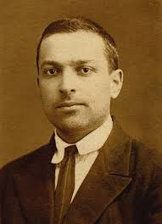
1. Наукове мовлення як психологічна функція
«Думка не виражається в слові, а здійснюється в слові»
Л. С. Виготський

Slide 5
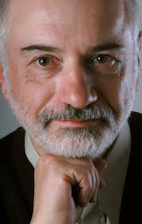
1. Наукове мовлення як психологічна функція
«Граматика — це не те, щó ми думаємо, а чим ми думаємо, коли говоримо, ба навіть те, щó думає нами»
М. Епштейн

Slide 6
1. Наукове мовлення як психологічна функція
Складання тексту — дієвий засіб не тільки для оприлюднення, а й для унаочнення, прояснення власних думок, засіб виявити приховані помилки та прогалини в міркуваннях.

Slide 7
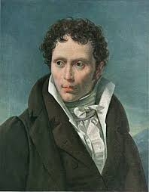
1. Наукове мовлення як психологічна функція
«Ще до того, як узнати, що він мислив, уже ясно, як він мислив, тобто якими є формальний лад, тканина його мислення, що лишається незмінною в усьому, про що він думав, і вираженням якої слугує плин його думок і стиль»

Slide 8
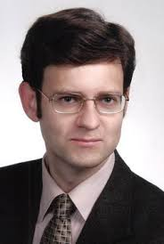
2. До проблеми наукового жаргону
Науковий жаргон — спотворена форма наукового мовлення, що надає неістотним або неновим науковим ідеям видимість важливості й новизни.
Пилип Селігей

Slide 9
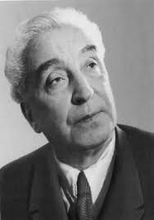
2. До проблеми наукового жаргону
«Поряд із потягом до захаращення літературної мови зайвими запозиченнями… розвивається манера штучно-книжного, синтаксично заплутаного викладу. Описова, пишномовна фраза затуляє просту назву предмета, поняття. Терміни відриваються від речей. Павутиння фраз оповиває дійсність»
Віктор Виноградов

Slide 10
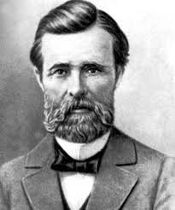
2. До проблеми наукового жаргону
«Замість довгих книжних періодів (у німців часом завдовжки з листок), котрими ніколи не говорив ні один народ на світі, народна річ вносить у книжки рубану, уривчасту мову, швидку, шпарку й живу, як сама жизнь. Нехай про одно те саме діло розкаже вчений чоловік таки українським язиком і про те саме діло розкаже сільська цікава баба. Вчений чоловік безперемінно буде сукати довгі стрічки по книжному звичаю, а сільська баба так чесне язиком, як кресалом, що аж посипляться іскри поезії».

Slide 11
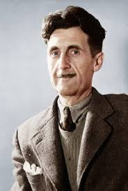
2. До проблеми наукового жаргону
Джорджа Орвелла непокоїв занепад мови, бо її дедалі частіше використовують задля маніпуляцій, як засіб не виражати, а приховувати думку. І не лише в політичній, а й у науковій комунікації.

Slide 12
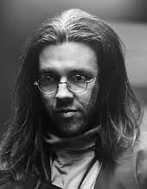
2. До проблеми наукового жаргону
«Вважаю англійську наукову мову не стильовим різновидом, а безглуздим спотворенням літературної мови. Вона мені огидна навіть більше за пишномовну незв’язність президентських промов… або калічені розпатякування діловим жаргоном»
Девід Фостер Воллес

Slide 13
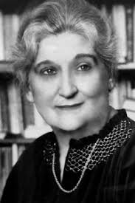
2. До проблеми наукового жаргону
Алла Коваль про «псевдонаукову мовну традицію»: «Кому потрібне це мовне шаманство? І чи не є воно подекуди засобом прикриття убогості думки і наукової неспроможності авторів?»

Slide 14
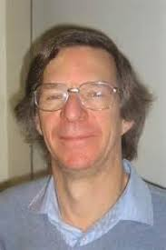
2. До проблеми наукового жаргону
Містифікація Сокала
Професор фізики Алан Сокал з Нью-Йоркського університету в 1994 році написав сатиричну статтю з претензійною назвою «Переступаючи межі: До питання про трансформативну герменевтику квантової гравітації».

Slide 15
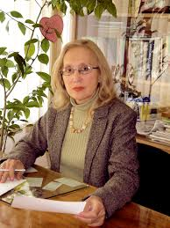
2. До проблеми наукового жаргону
Сьогодні якість наукової інформації пов’язують з формою, стилем викладу, з виявом авторської мовної індивідуальності, з орієнтацією на читацьку аудиторію. Нарешті, здається, всі визнають, що форма сучасного наукового твору — це не тільки… естетична проблема, — вона визначає дієвість публікації.
Надія Зелінська

